Slide 1
Управление образования Департамента по социальной политике
Администрации городского округа Саранск
МУ «Информационно-методический центр
МАДОУ «Центр развития ребёнка – детский сад №90»
Смотр -конкурс
«Зимняя площадка дошкольной образовательной организации»
среди муниципальных дошкольных образовательных организаций
городского округа Саранск

Slide 2
Зимний период очень
благоприятная пора
для оздоровления и закаливания организма
Одним из немаловажных факторов является чистый воздух.
В связи с этим одна из важнейших задач ДОО - именно сохранение и укрепление здоровья дошкольников в течение всего года. Полноценное физическое развитие и здоровье ребенка – это основа формирования личности. А физическое здоровье детей неразрывно связано с их психическим здоровьем, эмоциональным благополучием.

Slide 3
Цели и задачи:
Цель: создание благоприятных условий для прогулок в зимний период на территории дошкольной организации, повышения двигательной активности воспитанников в условиях детского сада
Задачи:
создание условий для воспитательно-образовательной деятельности с детьми в зимний период;
повышение двигательной активности детей дошкольного возраста на прогулочных участках в зимнее время;
выявление и распространение лучшего опыта работы педагогических коллективов по организации физкультурно-спортивной и оздоровительной работы на прогулке в зимнее время;
формирование культуры здорового образа жизни у детей дошкольного возраста.

Slide 4
Схема спортивной площадки

Slide 5
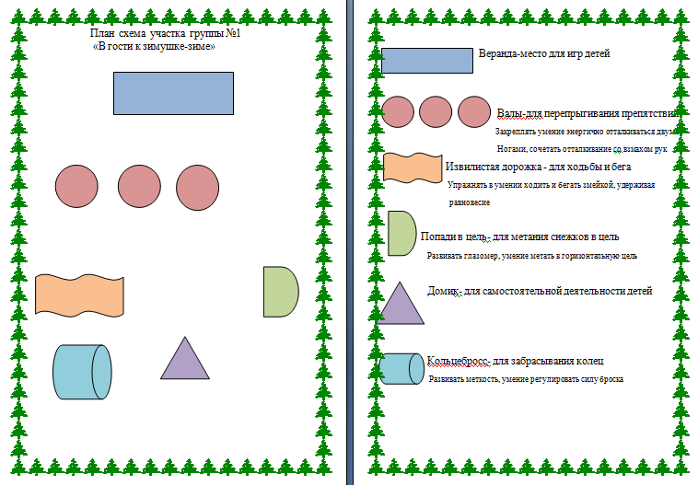
Схема участка группы № 1

Slide 6
Схема участка группы № 2

Slide 7
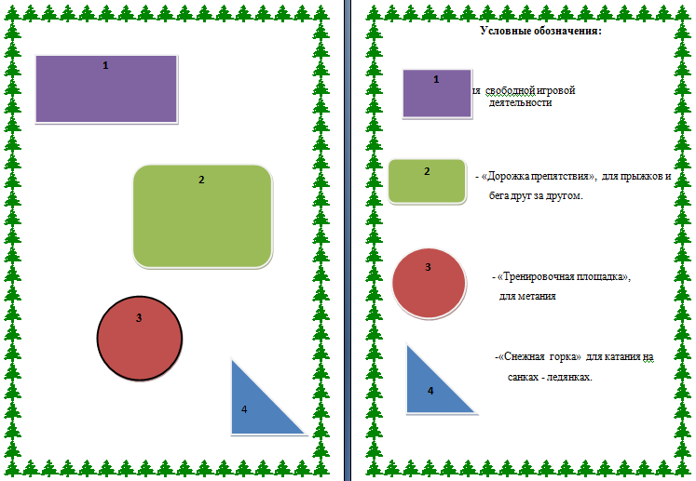
Схема участка группы № 3

Slide 8
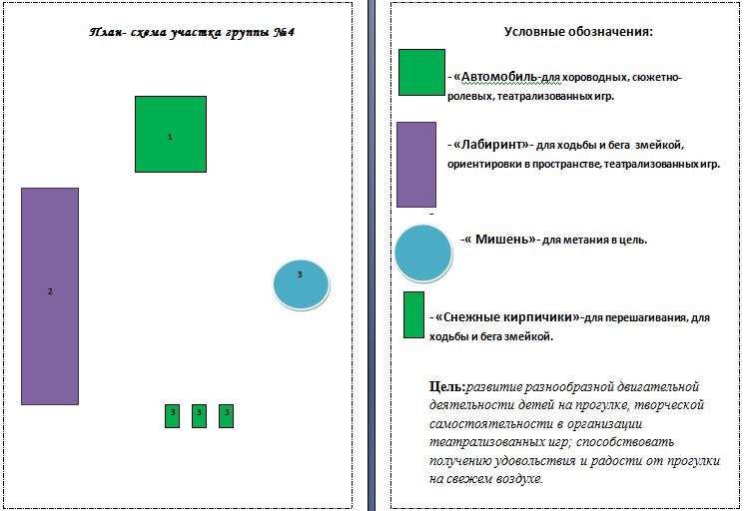
Схема участка группы № 4

Slide 9
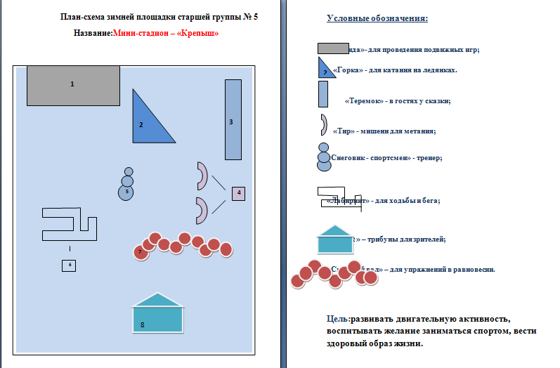
Схема участка группы № 5

Slide 10
Схема участка группы № 6

Slide 11
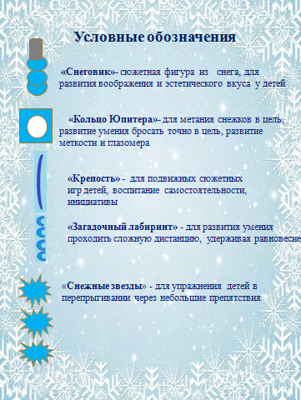
Схема участка группы № 7

Slide 12
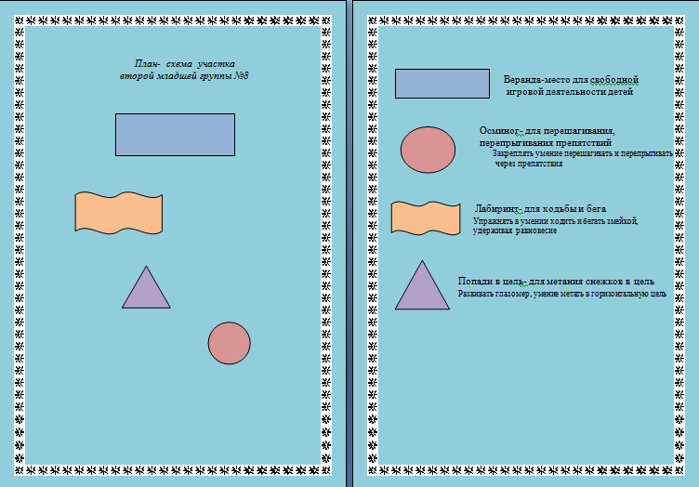
Схема участка группы № 8

Slide 13
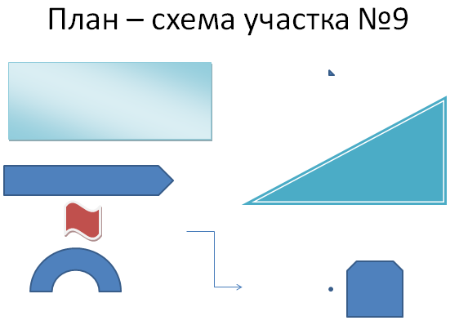
Схема участка группы № 9

Slide 14
Схема участка группы № 10

Slide 15
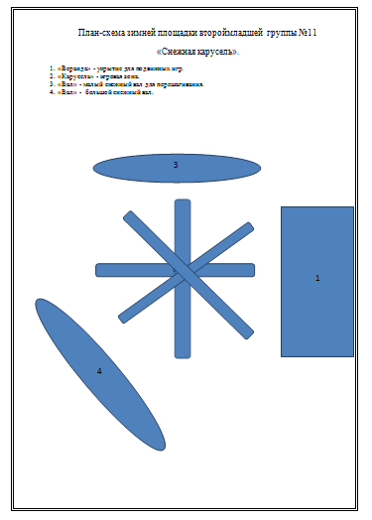
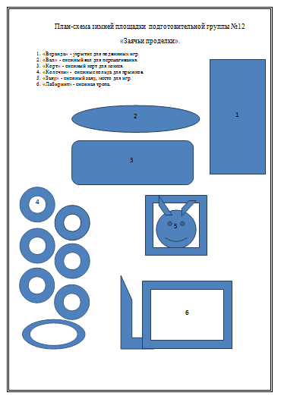
Схема участка группы № 11, № 12

Slide 16
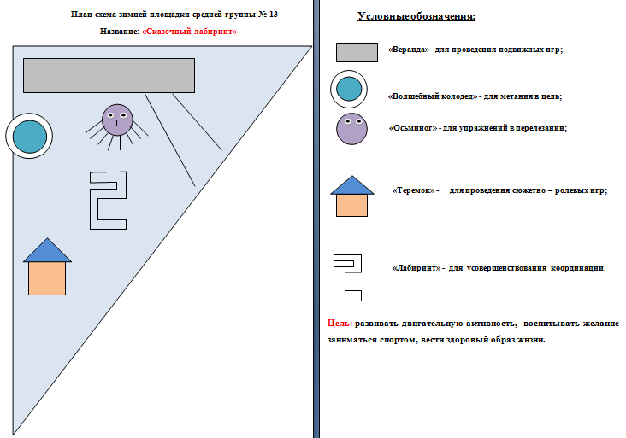
Схема участка группы № 13

Slide 17
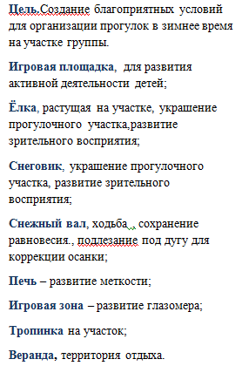
Схема участка группы № 14

Slide 18
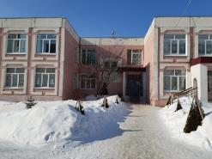
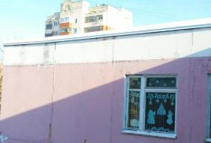
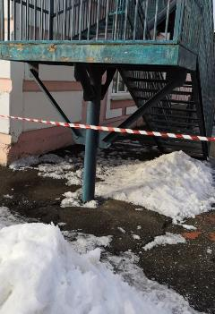
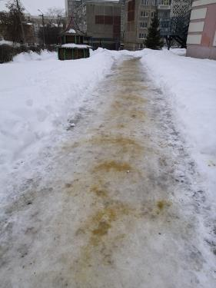
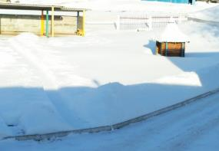
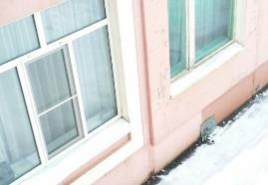
Состояние территории дошкольной образовательной организации:
Отсутствие сосулек
Отсутствие скользких дорожек
Обозначение опасных мест
Поребрики
Отмостка

Slide 19
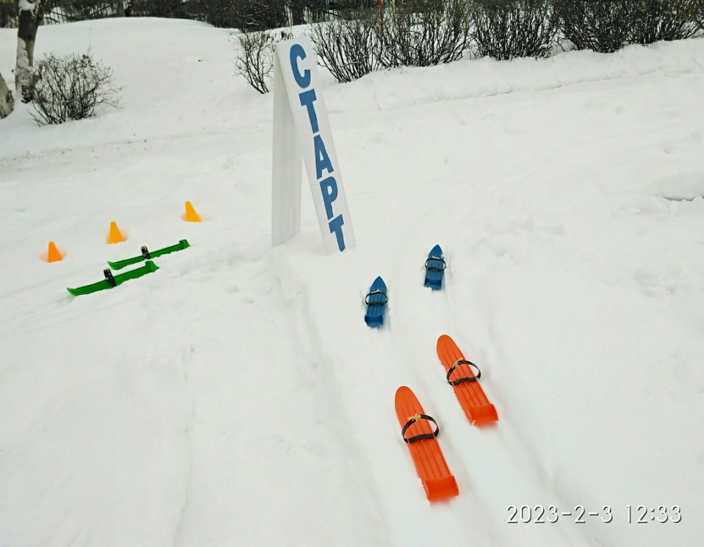
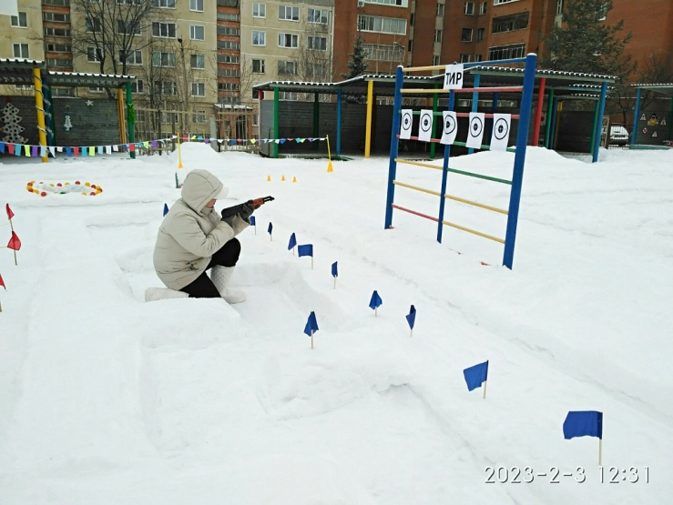
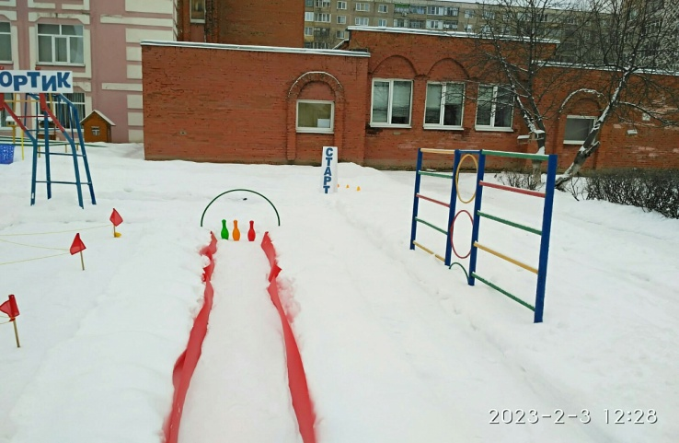
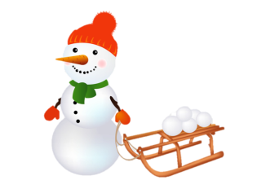
Состояние зимних спортивных площадок
тир
Лыжня, дорожка для скольжения
Боулинг

Slide 20
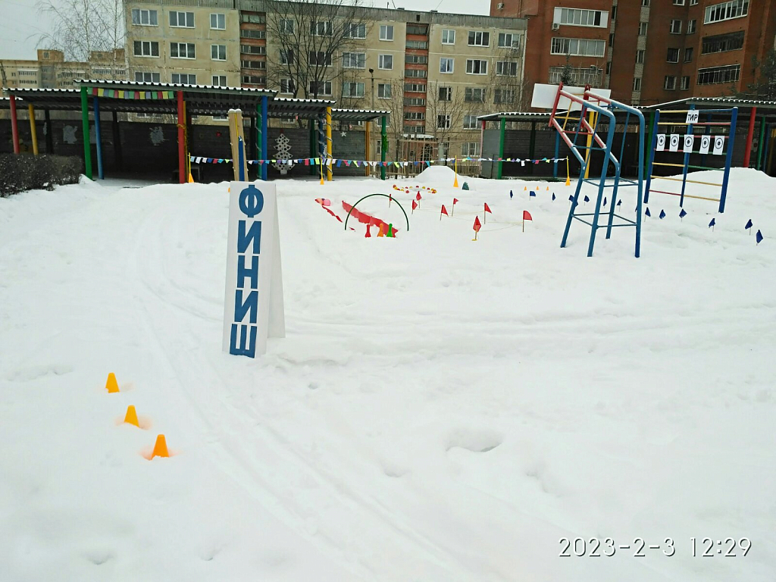
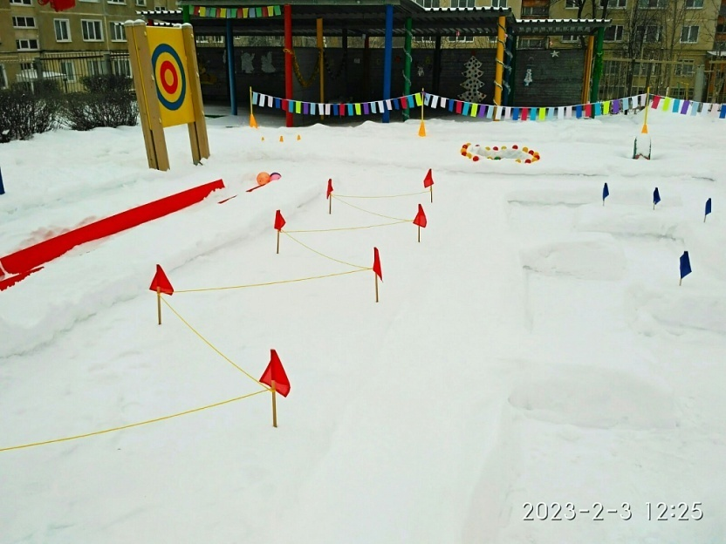
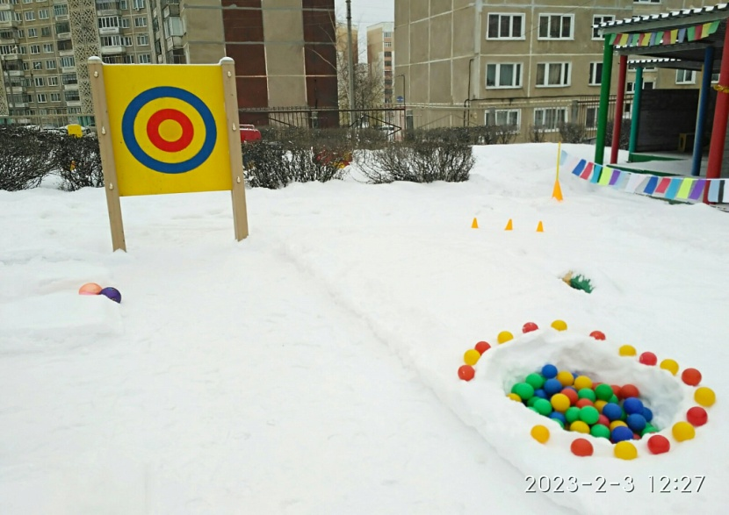
Площадка для спортивных игр
Барьеры для перешагивания
Метание в цель

Slide 21
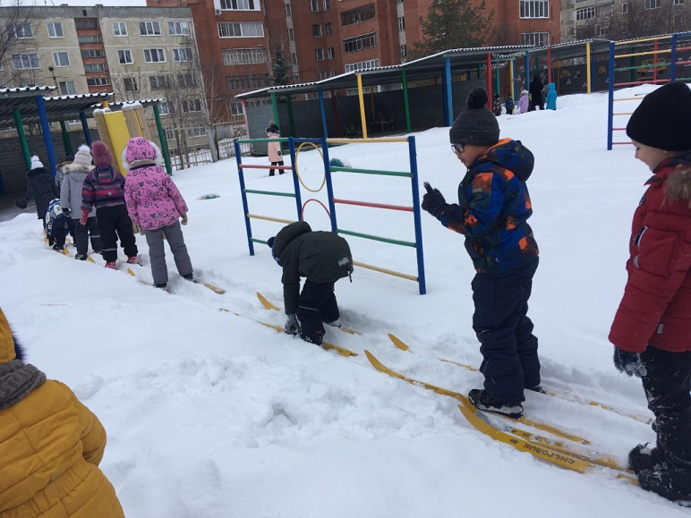
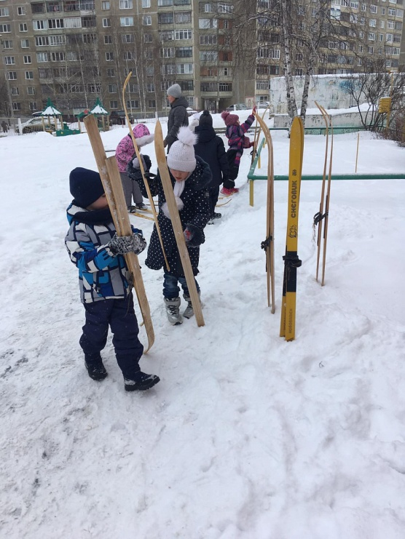
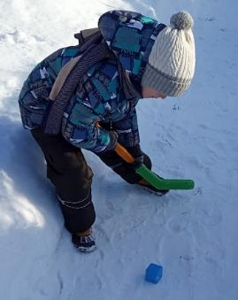
Практическое использование снежных сооружений

Slide 22
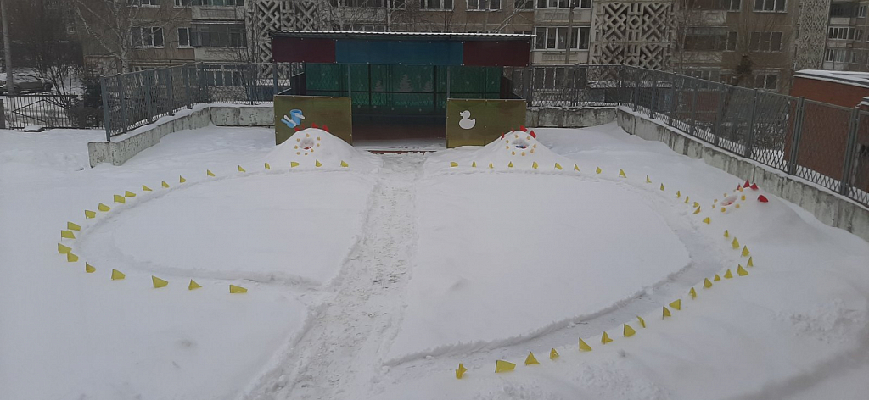
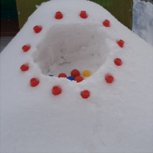
Состояние участков для зимних прогулок детей
Первые младшие группы №1, 2

Slide 23
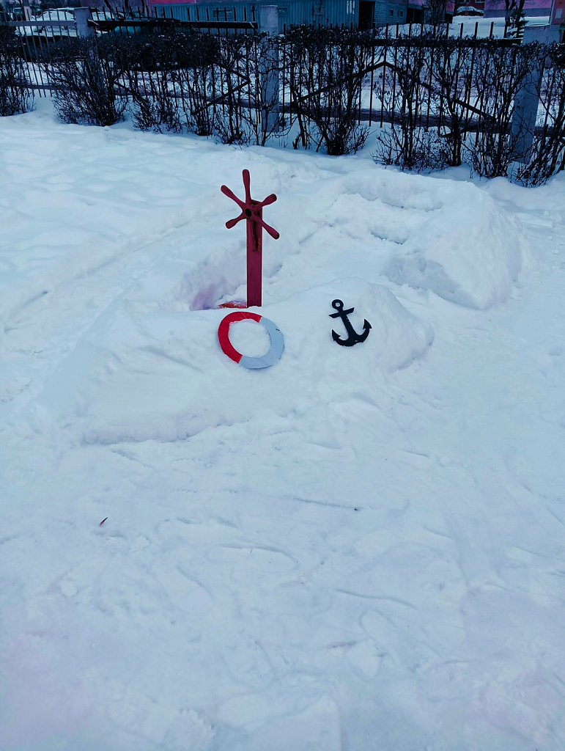
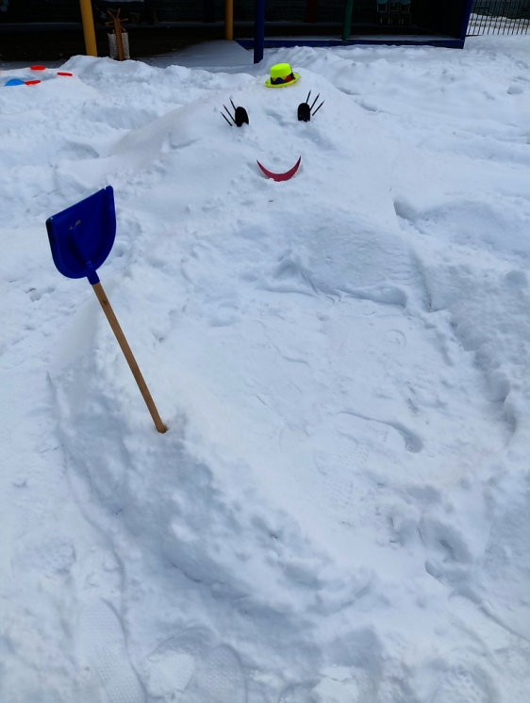
Средние группы №13, 9, 6

Slide 25
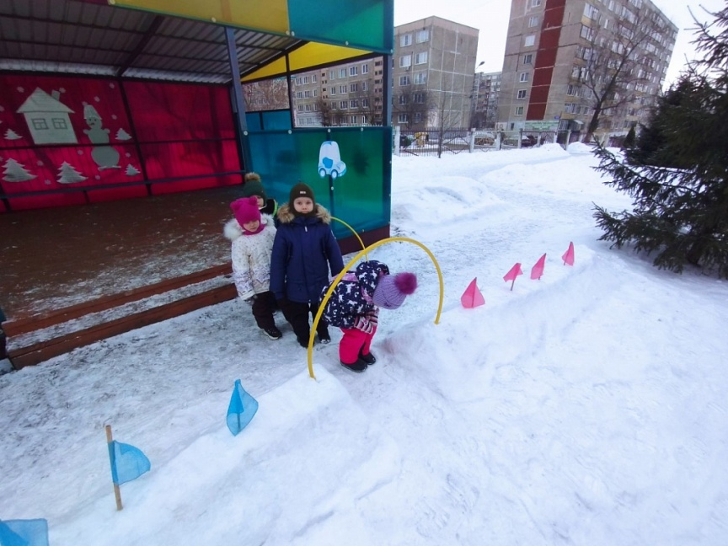
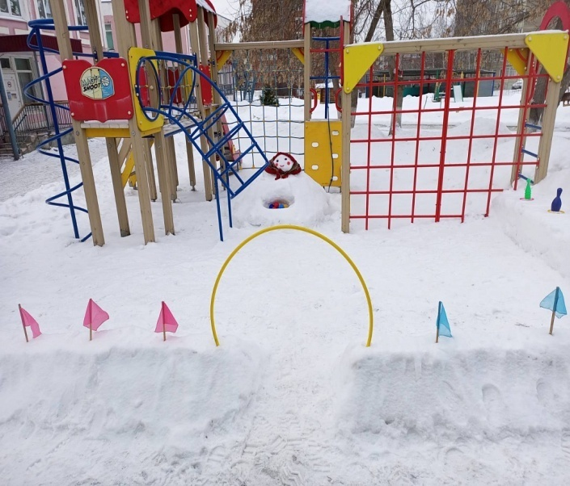
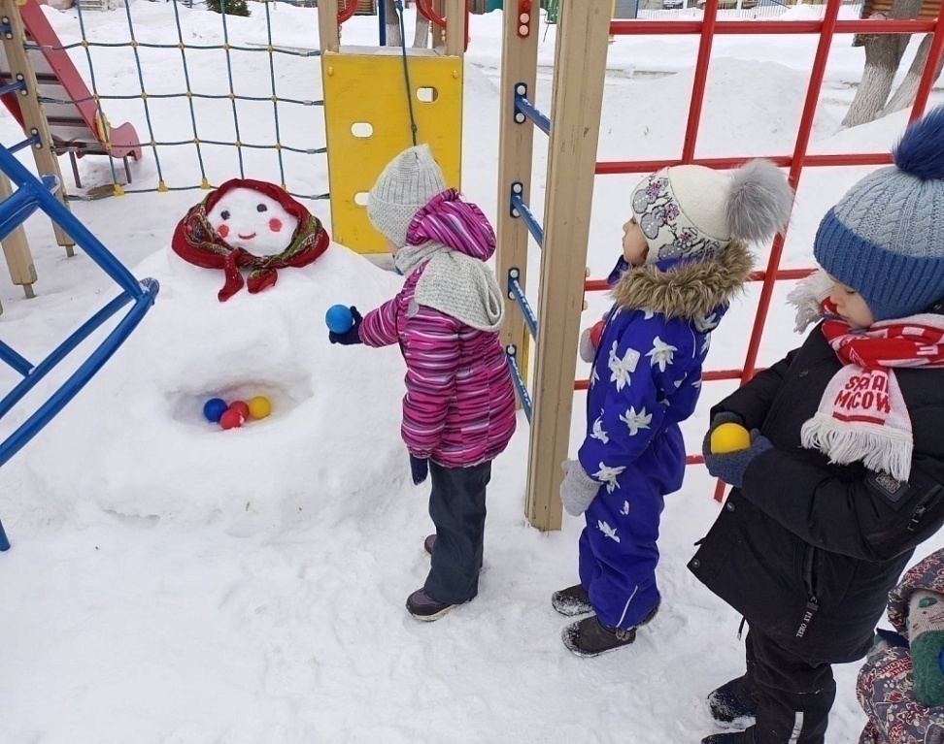
Старшие группы №14, 10, 3

Slide 26
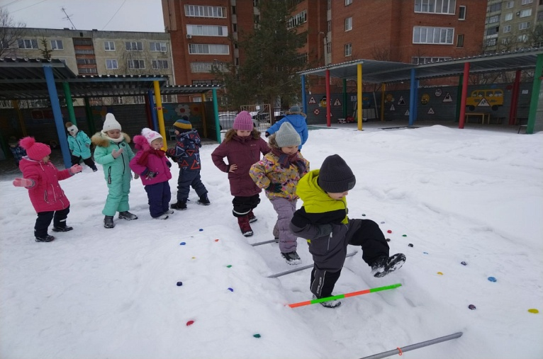
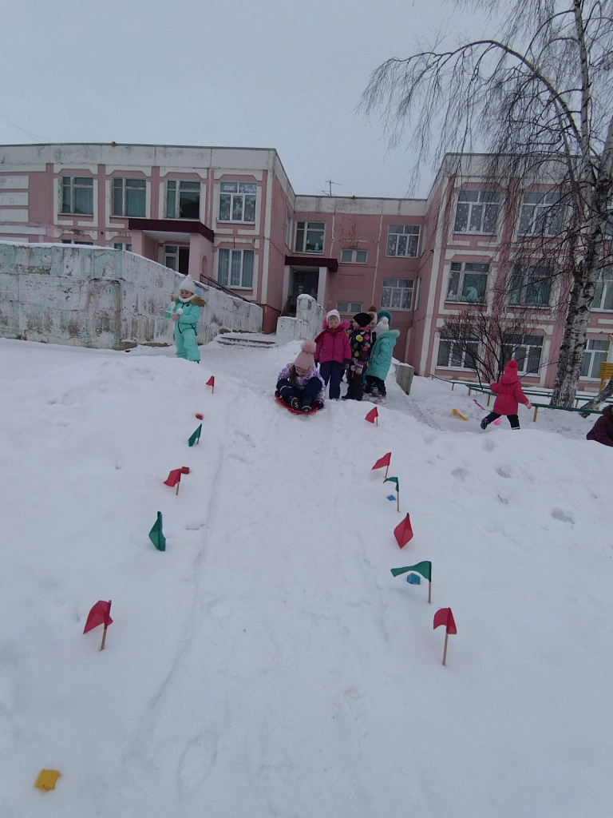
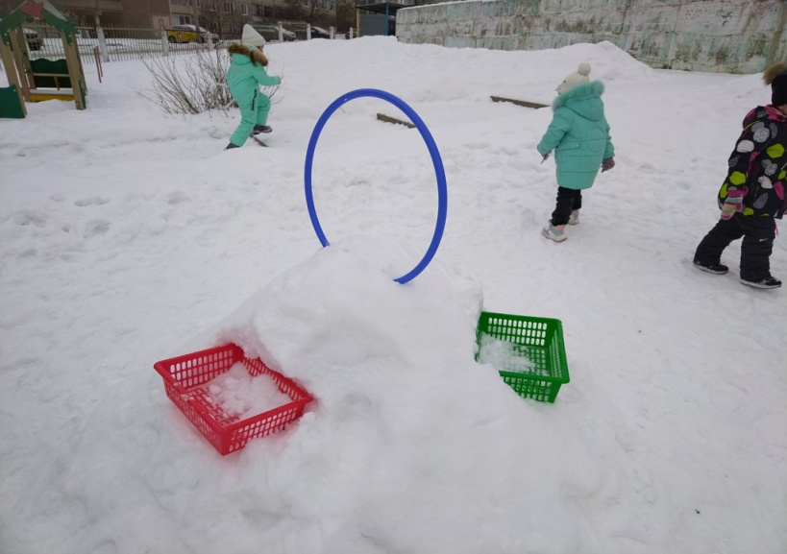

Slide 27
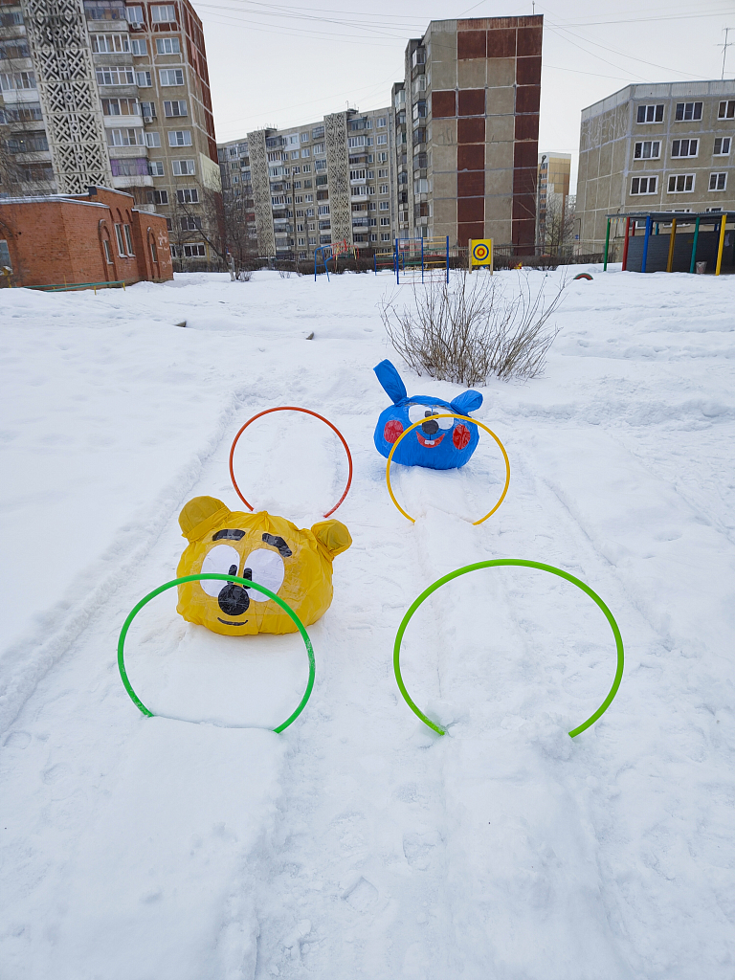
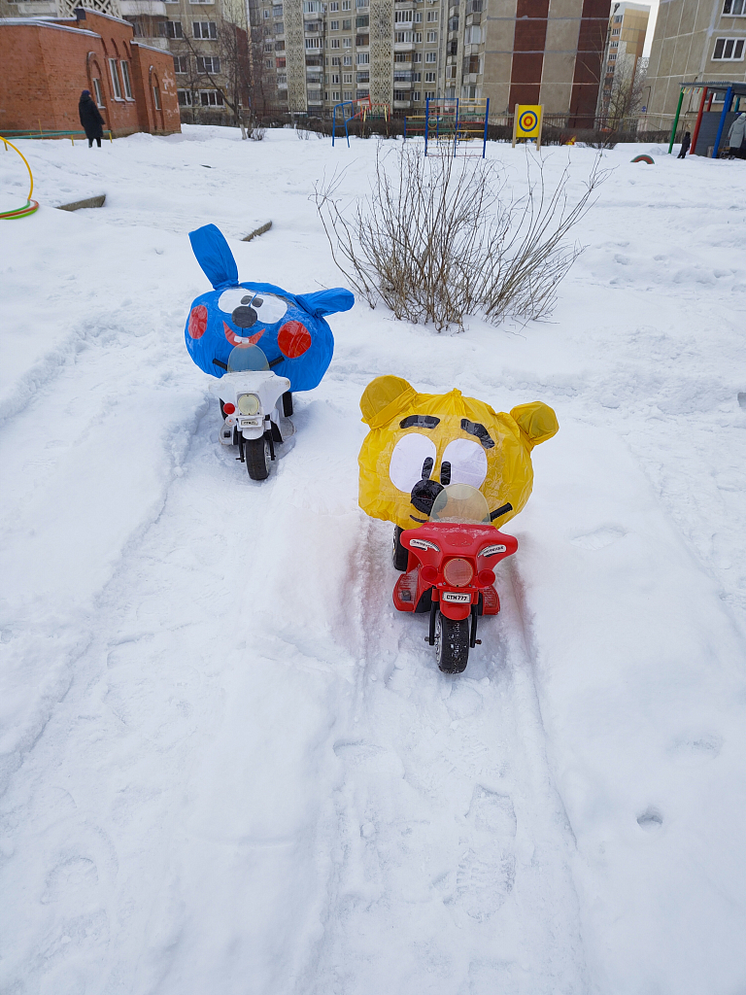
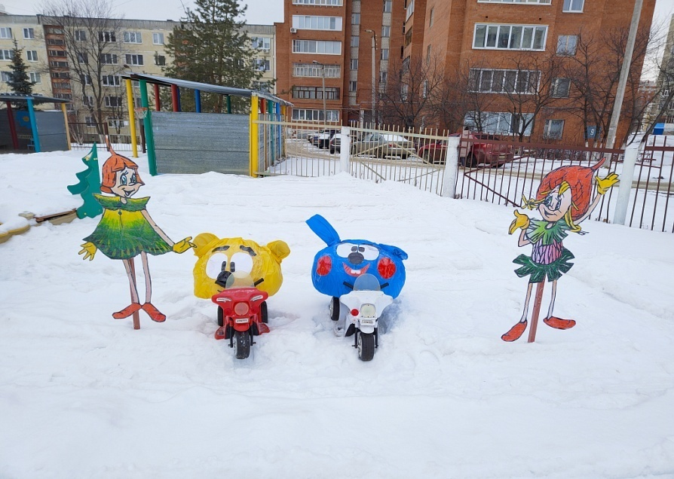

Slide 28
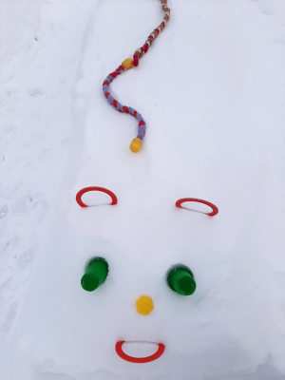
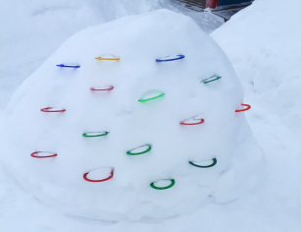
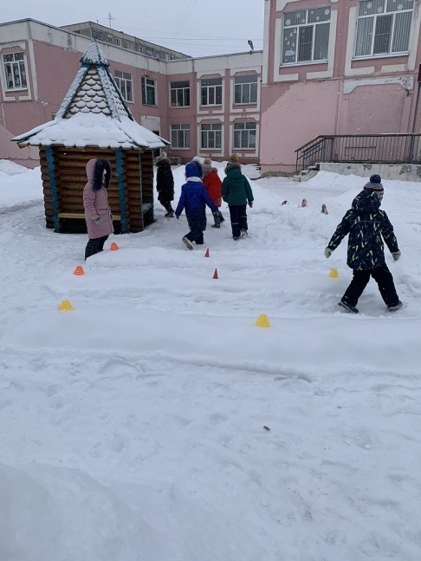
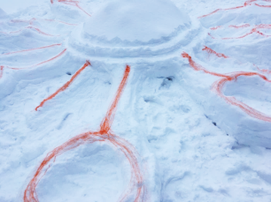
Подготовительные к школе группы №12, 7, 5

Slide 29
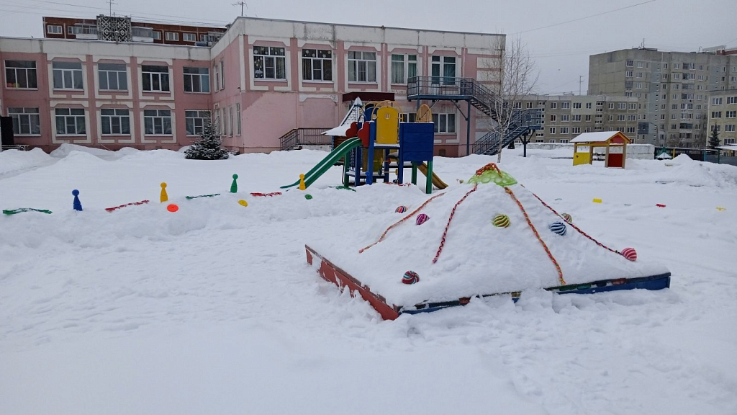
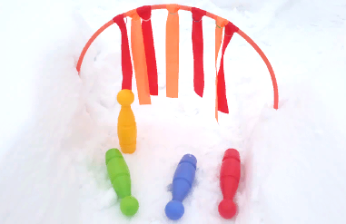
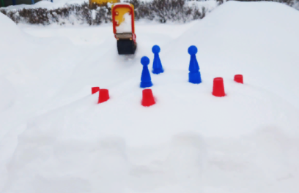
Вторые младшие группы №11, 8, 4

Slide 30
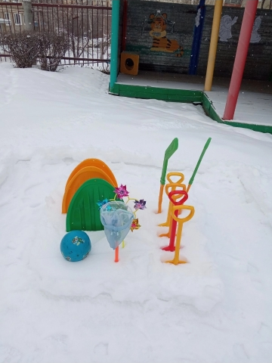
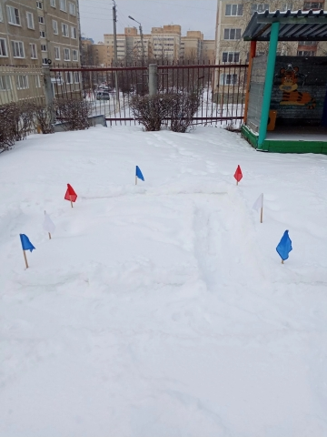

Slide 31
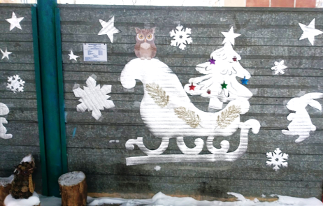
Состояние веранд,
подходов к верандам

Slide 33
Подходы к верандам

Slide 34
Наличие, состояние спортивного и игрового оборудования
Ледянки

Slide 35
Средняя группа №9

Slide 36
Средняя группа №13

Slide 37
Старшие группы № 3, 10, 14

Slide 39
Старшие группы №5,7, 12

Slide 40
Подготовительные к школе группы № 4,8, 11

Slide 41
Клюшки

Slide 42
Лыжи
Мячи

Slide 44
Лопатки
Носилки для снега

Slide 45
Во всех группах имеется наличие необходимого спортивного и игрового инвентаря:
1. Подвижные игры:
Маски, шапочки с изображением птиц, животных к данной подвижной игре
Нагрудные подвязки с изображением транспорта
Вожжи
Предметы для народных подвижных игр: платочки, косынки, кушак.
Шнур с мешочком на конце (для игры «Рыбалка»)
2. Спортивные игры:
Клюшки, шайба, шлем вратаря
Санки (2-4 шт.)
Обручи пластмассовые
Кегли
3. Развитие основных видов движения:
Кольцеброс с кольцами
Мишени
Набивные мячи (диаметр 6-10 см)
Подвесные колокольчики
Шнур для зрительного ориентира
4. Самостоятельная двигательная деятельность:
Доски для скатывания с горы
Шагомеры

Slide 47
Безопасность и практичность используемого спортивного оборудования

Slide 48
В МАДОУ «Црр – детский сад №90» при проведении физкультурно-спортивной работы обеспечивается соблюдение техники безопасности .
Горки

Slide 50
Наши спортивные праздники
Городской День здоровья

Slide 51
Для здоровья важен спорт,
Чтоб болезням дать отпор.
Нужно спортом заниматься,
И здоровым оставаться!
Малые зимние олимпийские игры

Slide 52
Работа с родителями, их участие в оформлении зимних площадок дошкольной образовательной организации

Slide 53
Спасибо за внимание!

